Slide 1
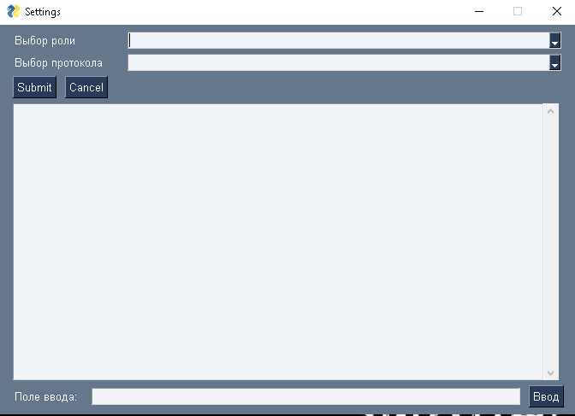
Программный лабораторный комплекс
«Криптографические протоколы»

Slide 2
Описание
Данное приложение состоит из 2 файлов Server_gui.exe и Client_gui.exe которые запускаются на разных компьютерах. Server_gui.exe (Участник 1) инициализирует соединение, а Client_gui.exe(Участник 2) подключается по ip адресу и порту 10000 , для передачи информации используется беспроводная
Wifi сеть.
Язык программирования: python
На данный момент программа реализует 4 Протокола
1)Протокол привязки к биту на основе симметричной криптографии
2)Протокол подбрасывания монеты на основе однонаправленной функции
3)Экспоненциальный протокол подбрасывания монеты
4)ЭЦП

Slide 3
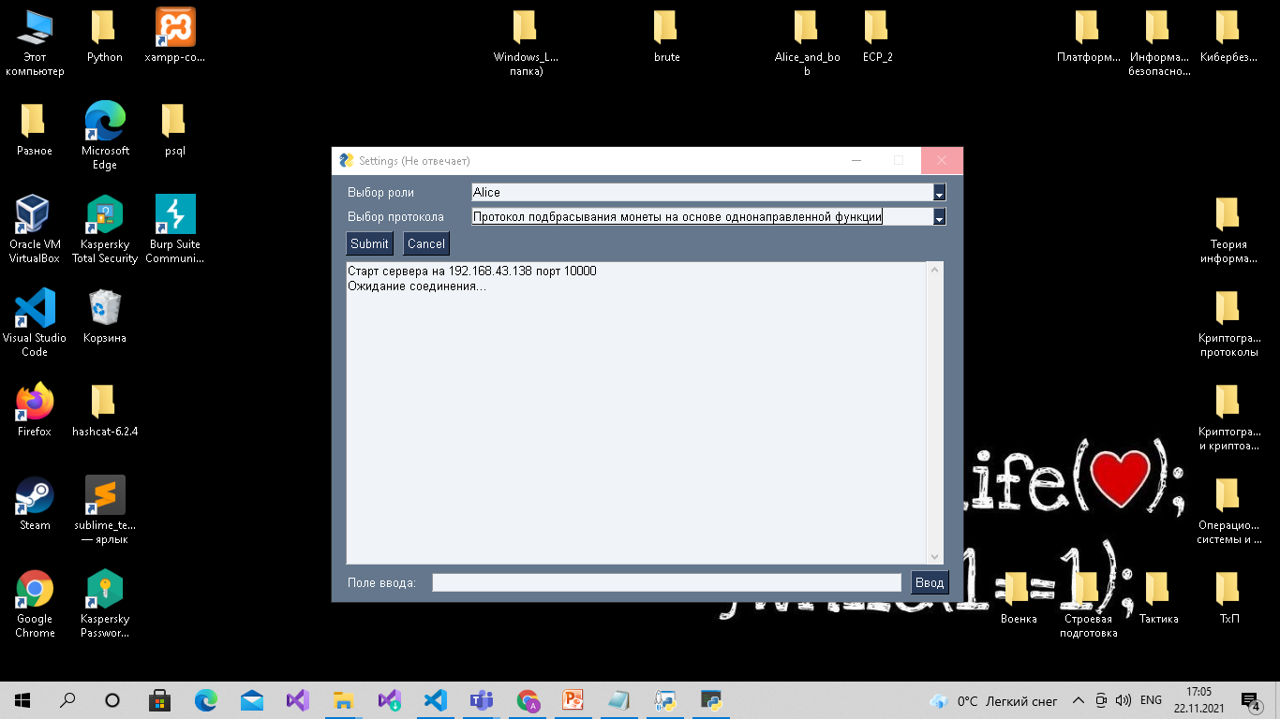
Файл Server_gui.exe
Server_gui.exe инициализирует соедение. Участник 1 выбирает проткол(Из списка доступных) и роль (Alice или Bob). Данные о роли и протоколе отправляются Участнику 2, и в зависимости от роли которую выбрал Участник 1, у Участника 2 выбирается противоположная роль.
Ip адрес беспроводного интерфейса
Состоит из :
Поле выбора роли
Поле выбора протокола
Поле вывода
Поле ввода пользовательских данных

Slide 4
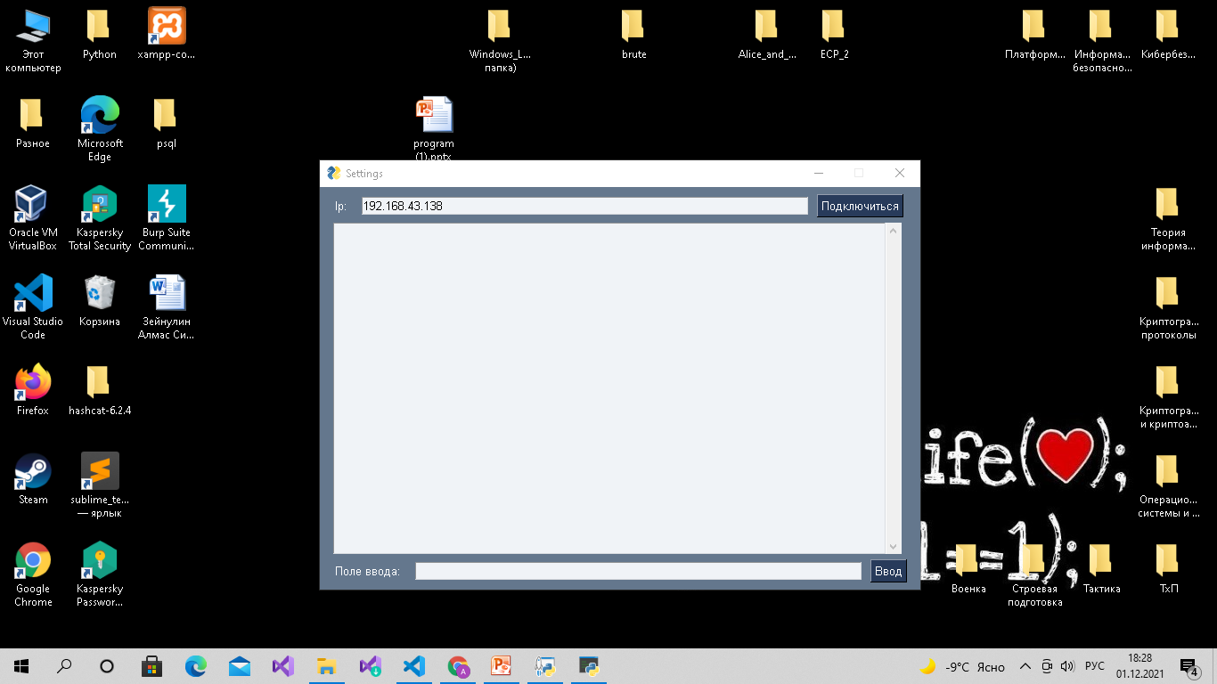
Файл client_gui.exe
client_gui.exe принимает на вход ip адрес, и после нажатия кнопки «Подключиться» пытается установить соединение
Состоит из
Поле ввода ip адреса
Поле вывода
Поле ввода пользовательских данных

Slide 5
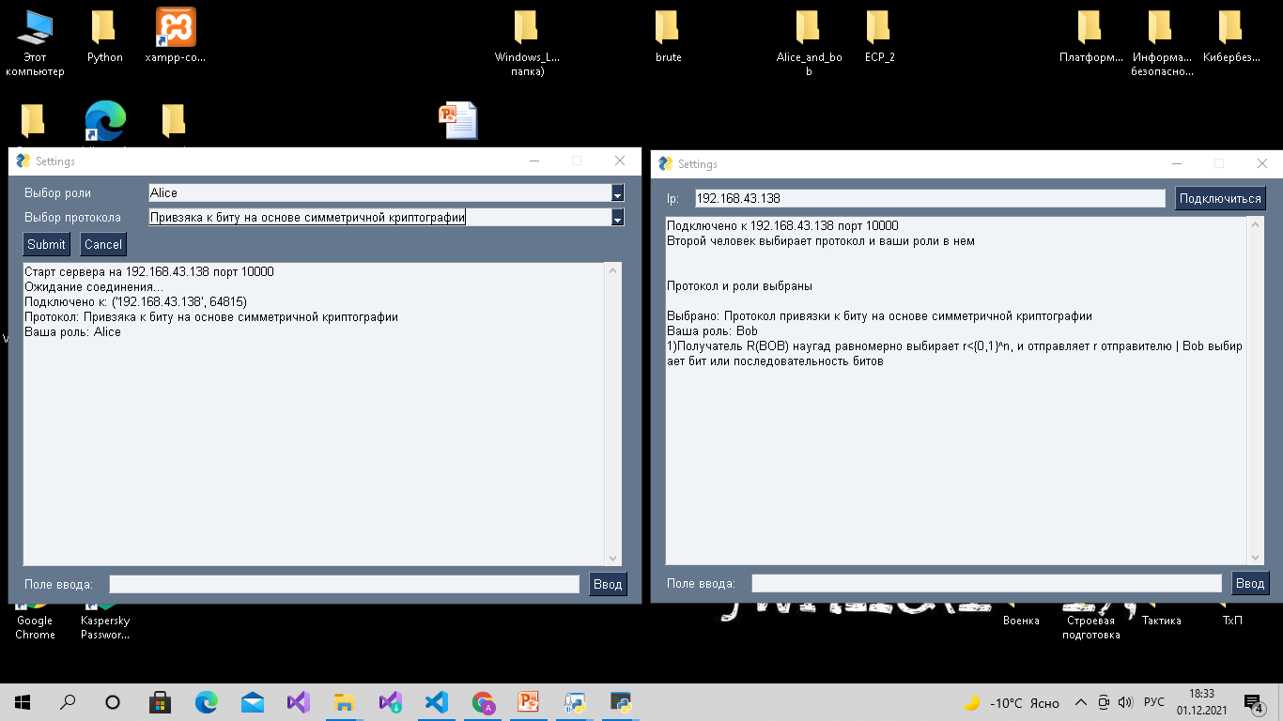
Пример удачного подключения

Slide 6
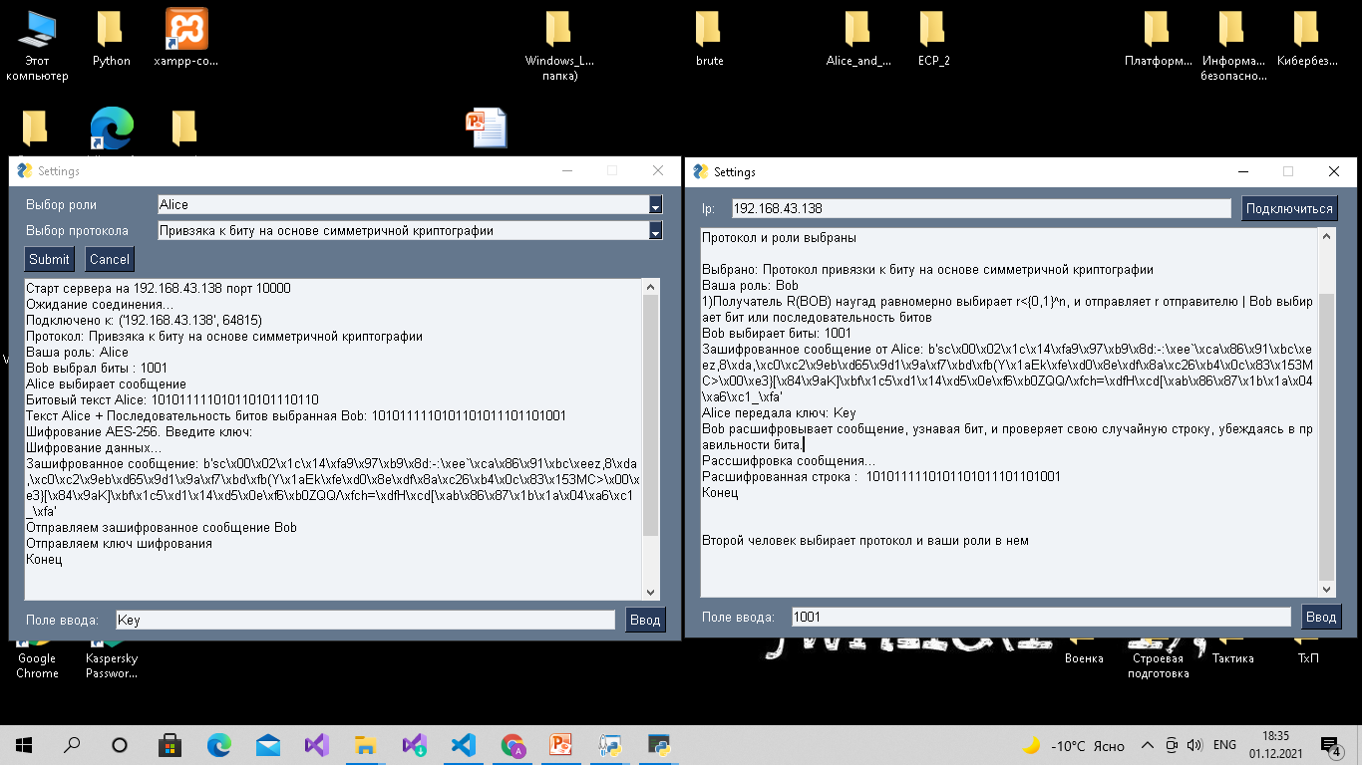
Пример отработанного протокола привязки к биту на основе симметричной криптографии
После отработки протокола можно выбрать следующий или закрыть программу.

Slide 7
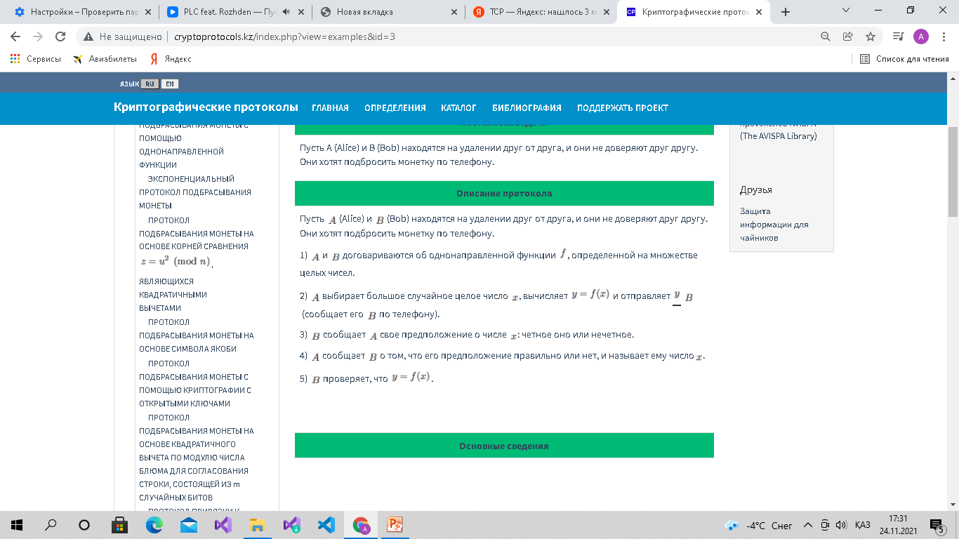
ПРОТОКОЛ ПОДБРАСЫВАНИЯ МОНЕТЫ С ПОМОЩЬЮ ОДНОНАПРАВЛЕННОЙ ФУНКЦИИ

Slide 8
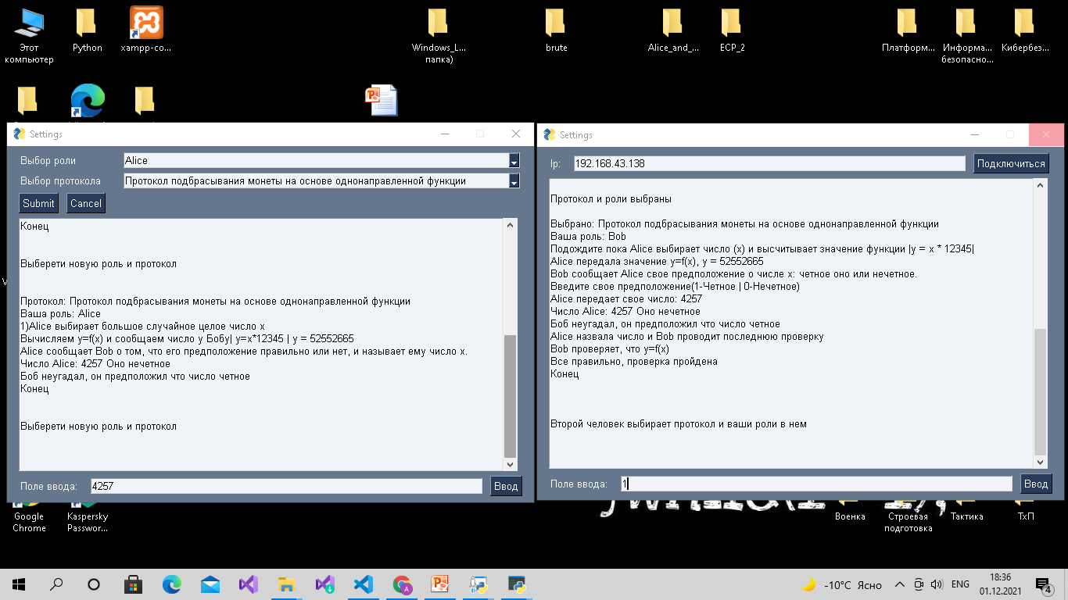
ПРОТОКОЛ ПОДБРАСЫВАНИЯ МОНЕТЫ С ПОМОЩЬЮ ОДНОНАПРАВЛЕННОЙ ФУНКЦИИ

Slide 9
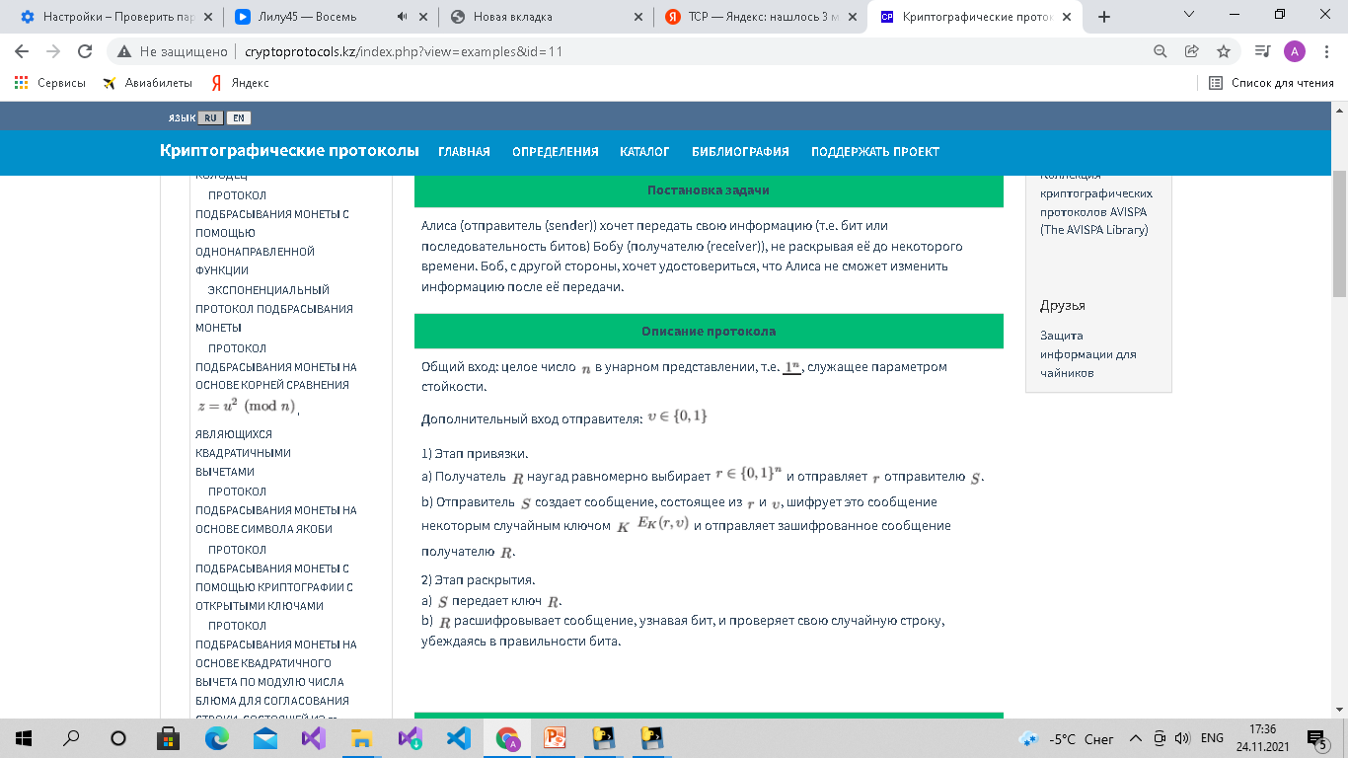
ПРОТОКОЛ ПРИВЯЗКИ К БИТУ НА ОСНОВЕ СИММЕТРИЧНОЙ КРИПТОГРАФИИ

Slide 10
ПРОТОКОЛ ПРИВЯЗКИ К БИТУ НА ОСНОВЕ СИММЕТРИЧНОЙ КРИПТОГРАФИИ

Slide 11
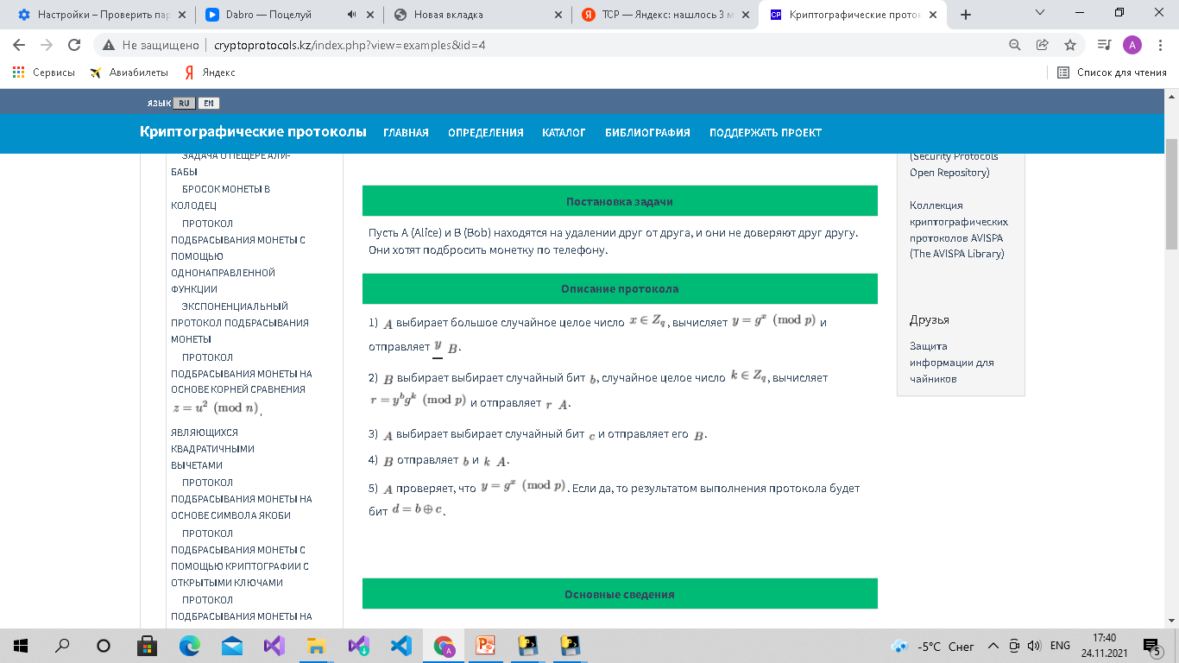
ЭКСПОНЕНЦИАЛЬНЫЙ ПРОТОКОЛ ПОДБРАСЫВАНИЯ МОНЕТЫ

Slide 12
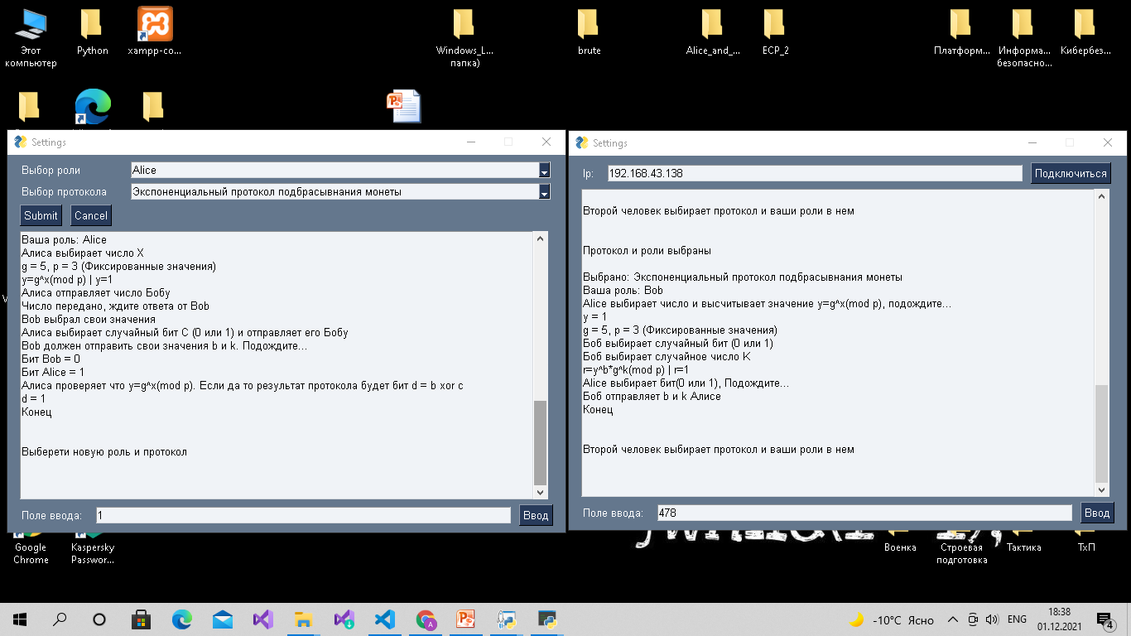
ЭКСПОНЕНЦИАЛЬНЫЙ ПРОТОКОЛ ПОДБРАСЫВАНИЯ МОНЕТЫ

Slide 13
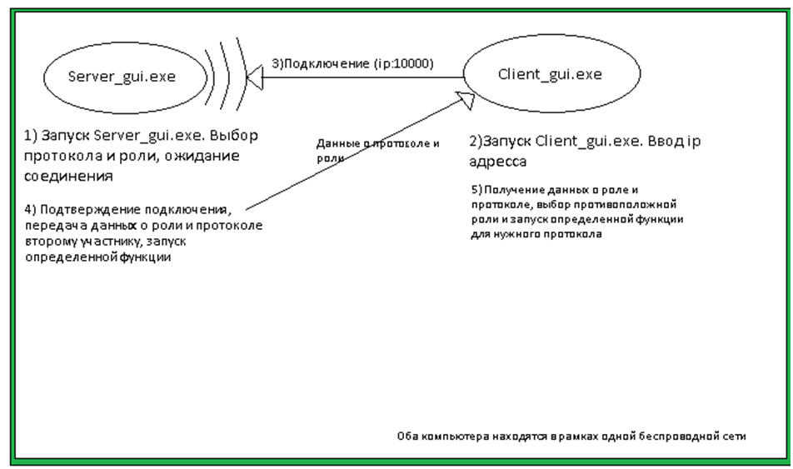
Принцип работы

Slide 14
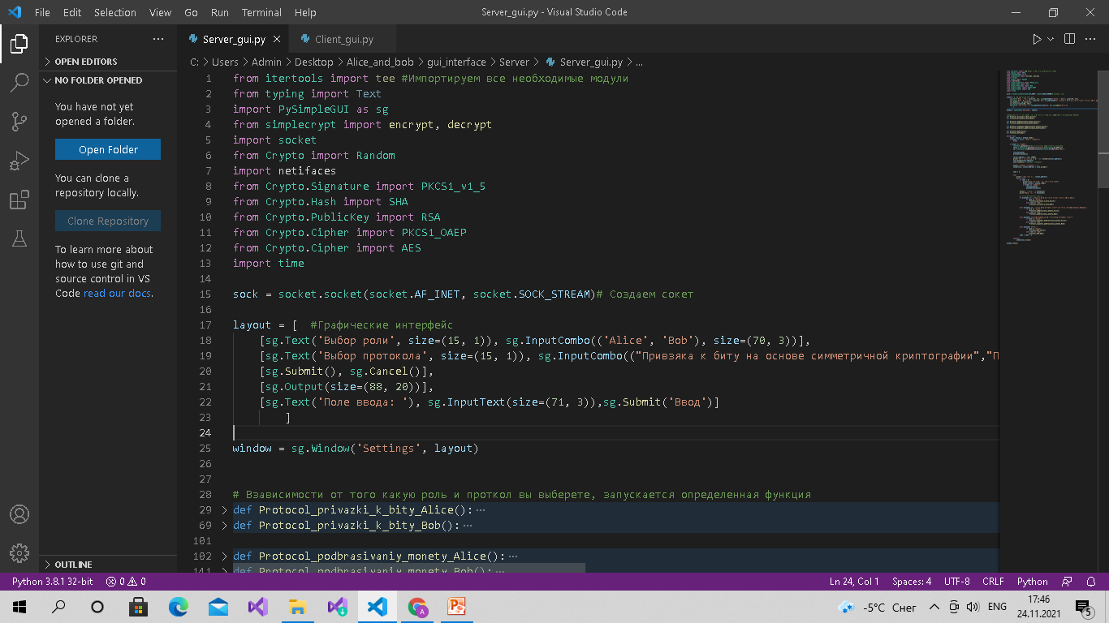
Объяснения к коду. Импортирование модулей
Для работы приложения импортируются различные модули.
PysimpleGUI – модуль для работы с графическим интерфейсом
Socket – модуль включает в себя функции создания объекта сокета Socket, который и обрабатывает канал данных, а также функции, связанных с сетевыми задачами, такими как преобразование имени сервера в IP адрес и форматирование данных для отправки по сети.
Crypto – модуль для шифрования

Slide 15

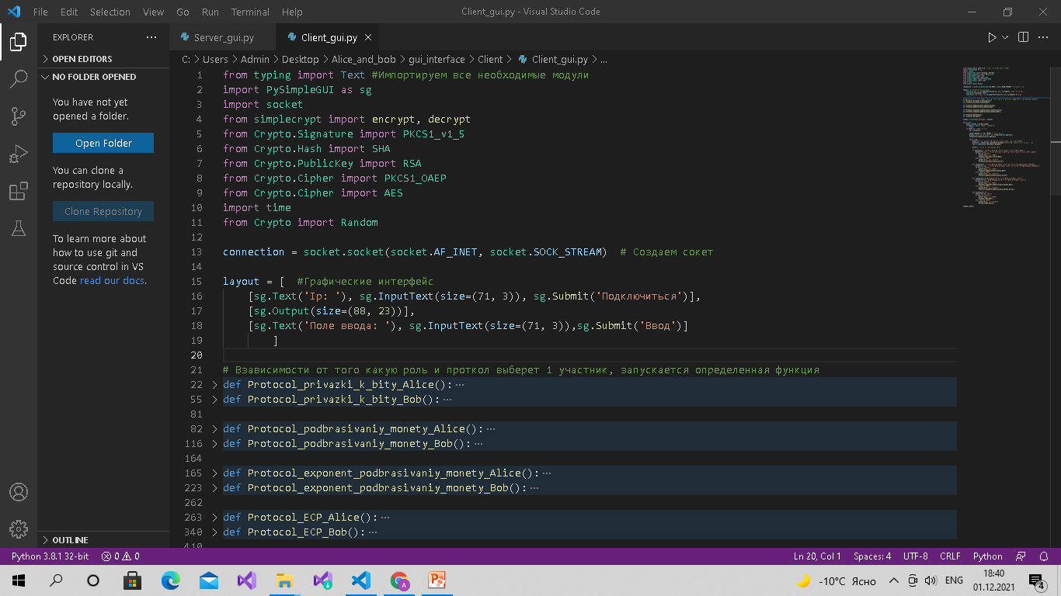
Создание графического интерфейса
Server_gui.exe
Clent_gui.exe

Slide 16
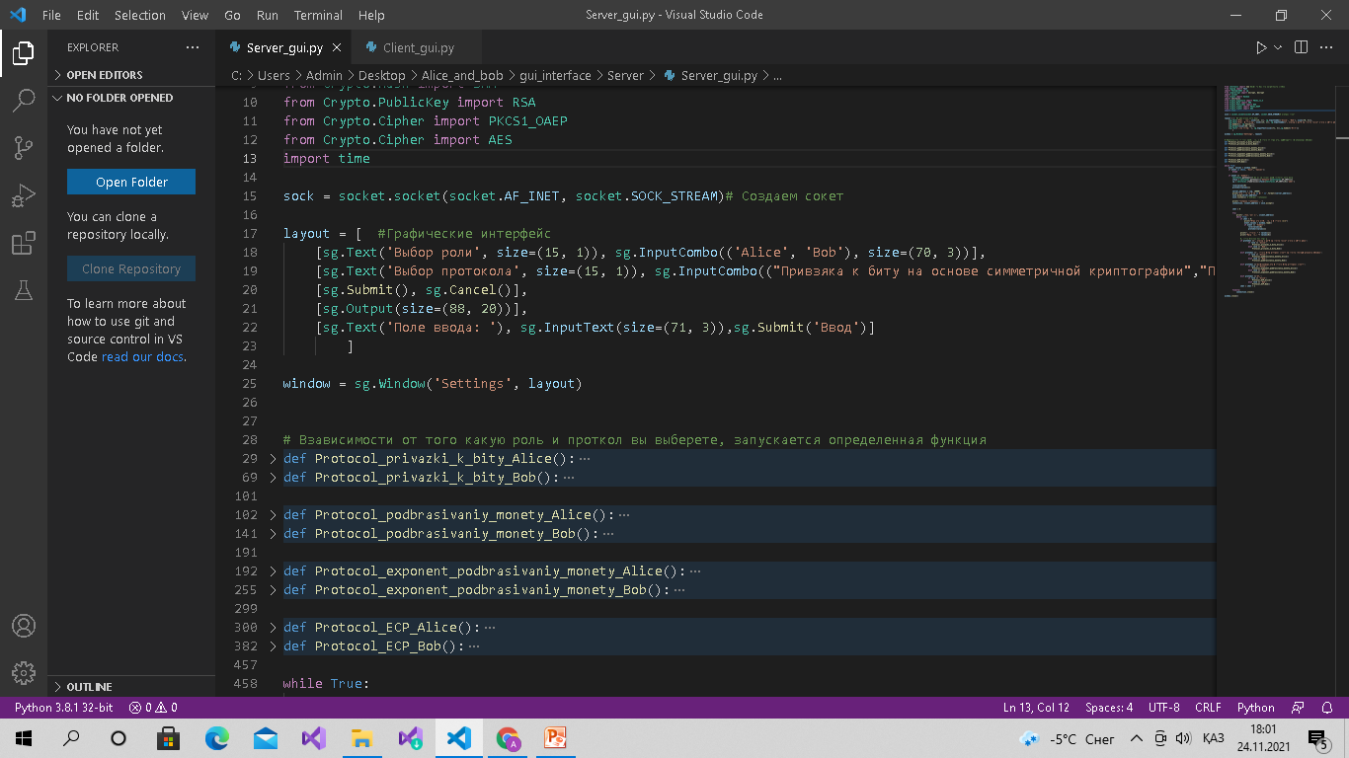
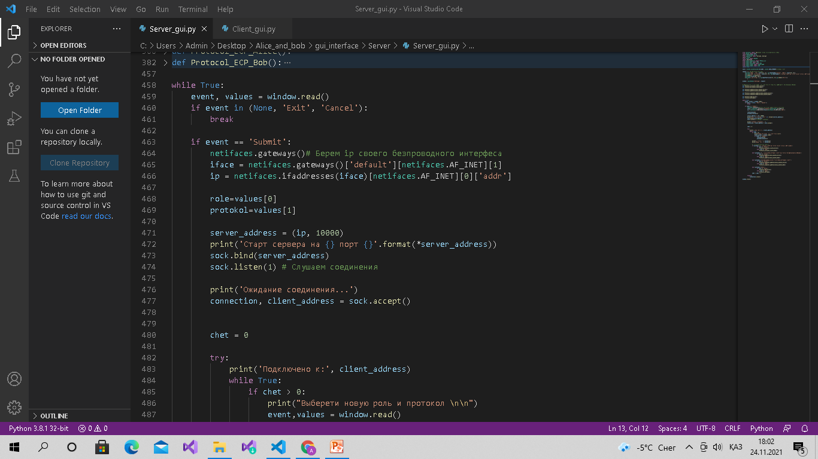
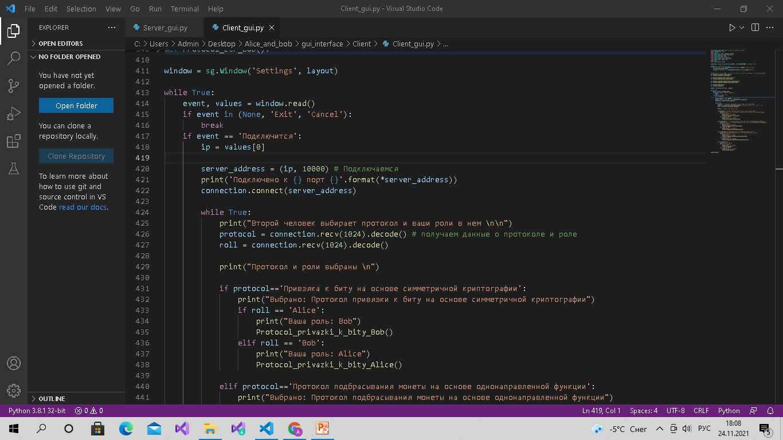
Создание сокета, подключение
Для обоих участников создаются сокеты
Server_gui.exe | После того как нажата кнопка submit идет считывание данных
с графического интерфейса, извлечение ip адреса безпроводного интерфейса
и ожидание соединения
Client_gui.exe | После того как нажата кнопка “Подключиться”
идет считывание введенного ip и подключение | Происходит подключение

Slide 17
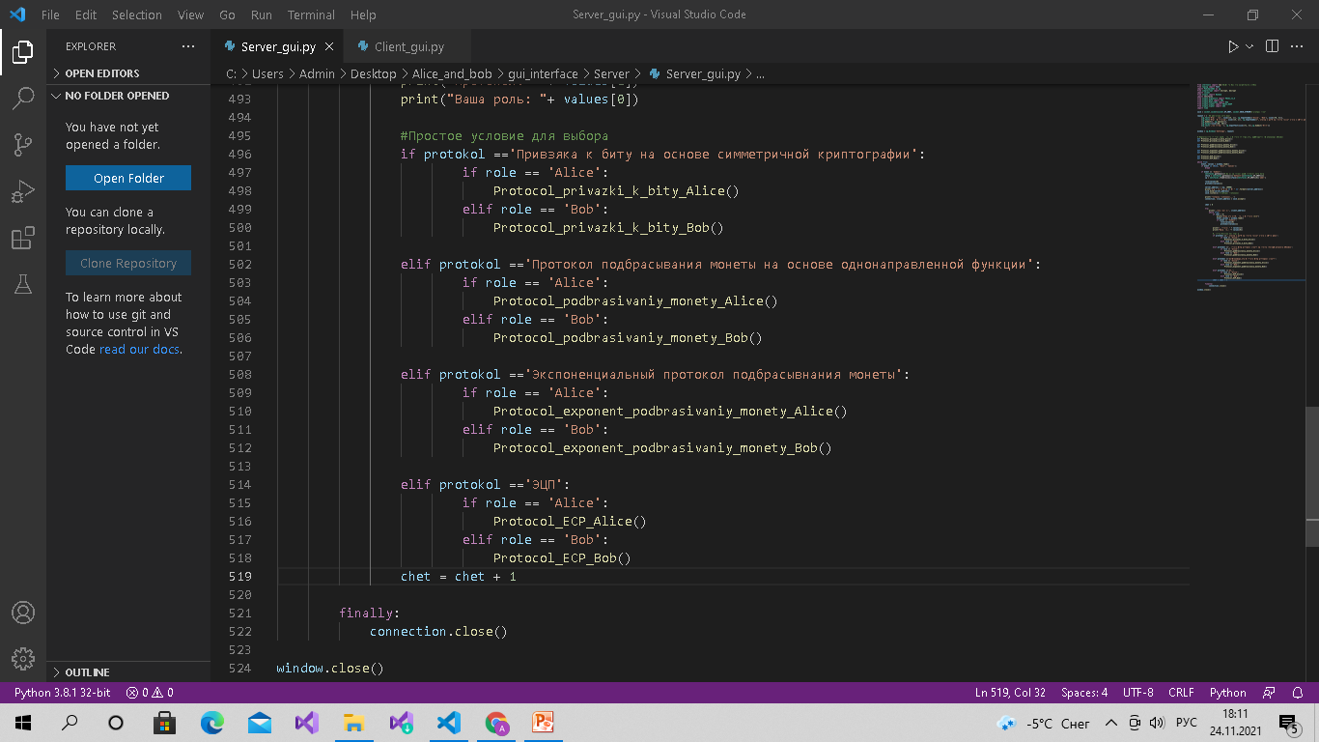
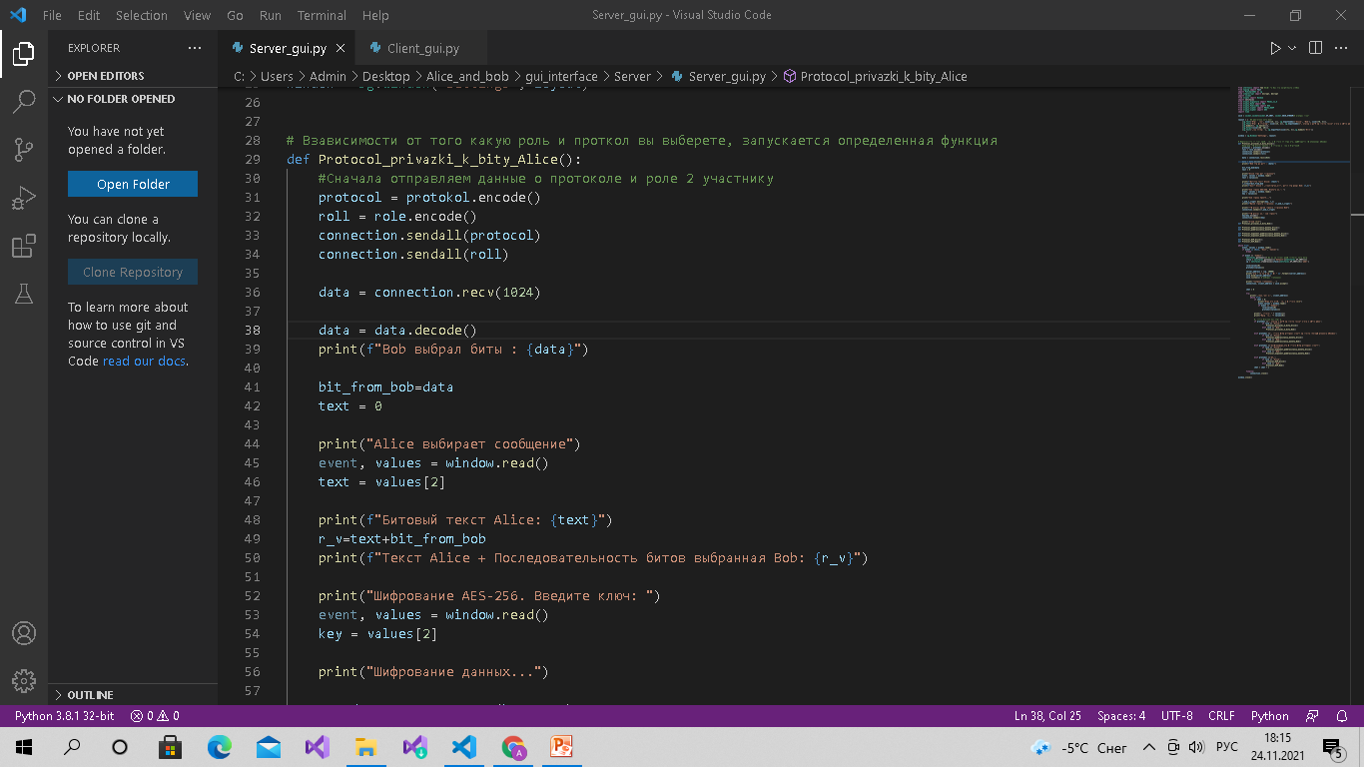
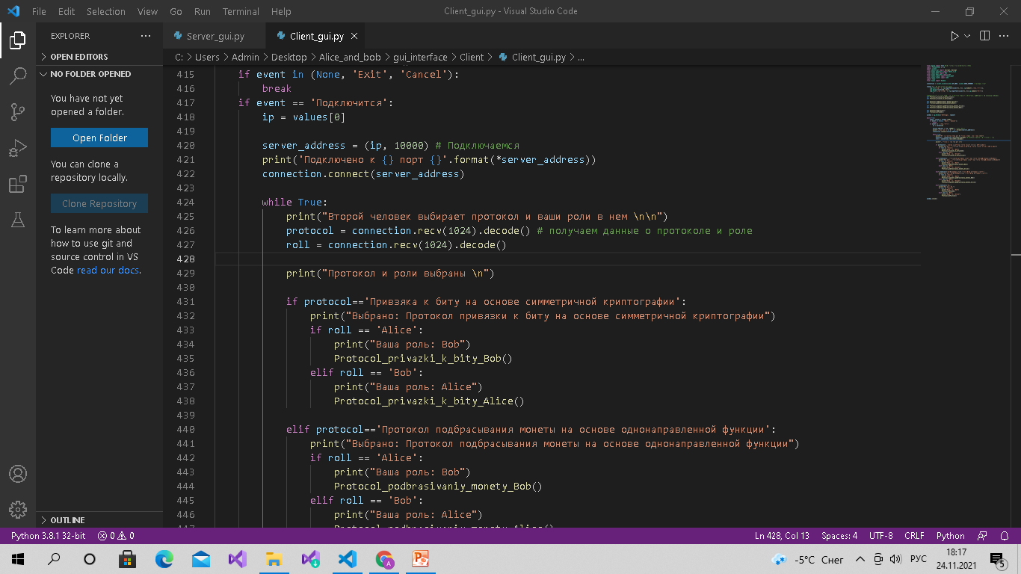
Выбор протокола
С помощью операторов if-else выбирается определенная функция, для каждой связки роли и протокола есть отдельная функция, где и выполняется код самого протокола
Но прежде необходимо отправить данные
о нашем выборе второму участнику, в зависимости от
выбора нашей роли, роль второго участника будет противоположной

Slide 18
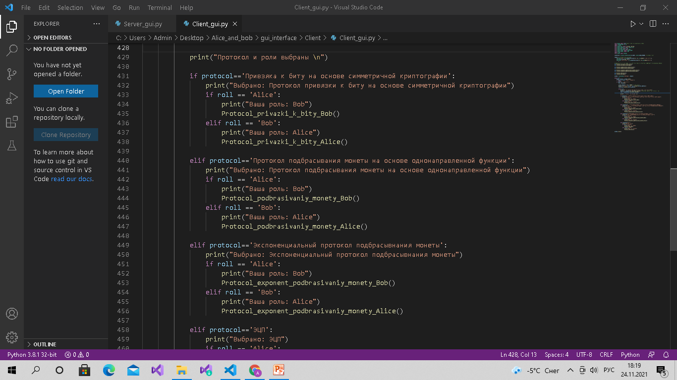
После получения данных о роли и протоколе с помощью операторов if-else выбирается определенная функция

Slide 19
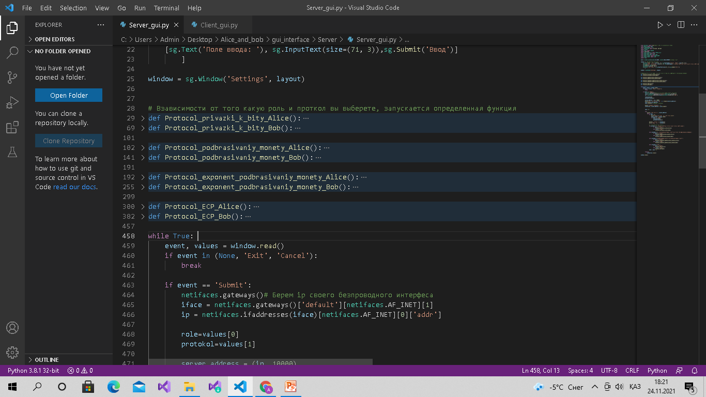
Функции
После отработки протокола выбор протокола и роли повторяется и все идет по кругу

Slide 20
Источники
http://www.cryptoprotocols.kz/index.php?view=examples&id=3
http://www.cryptoprotocols.kz/index.php?view=examples&id=11
http://www.cryptoprotocols.kz/index.php?view=examples&id=4

